Slide 1
CHAPTER 13. 데이터베이스 개발 환경 구축 : 북마켓 도서 관리 테이블 생성 및 도서 등록하기

Slide 2
데이터베이스의 개요
phpMyAdmin과 MySQL 연동
데이터 정의 명령어
데이터 조작 명령어
[북마켓] 도서 관리 테이블 생성 및 도서 등록하기

Slide 3
데이터베이스의 개념을 이해합니다.
phpMyAdmin과 MySQL 연동 방법을 익힙니다.
데이터 정의 명령어의 사용법을 익힙니다.
데이터 조작 명령어의 사용법을 익힙니다.
북마켓에 도서 관리 테이블을 생성하고 도서를 등록합니다.

Slide 4
Section 01
데이터베이스의 개요

Slide 5
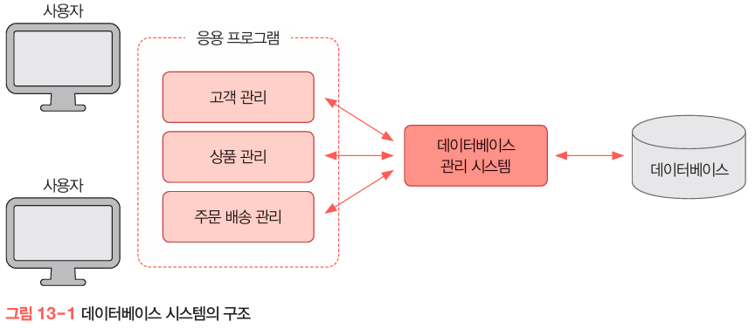
01. 데이터베이스
데이터베이스
데이터베이스는 여러 자료를 동시에 여러 사람이 공유하여 사용할 수 있도록 체계화한 데이터의 집합을 말함.
몇 개의 데이터 파일을 조직적으로 통합하여 중복을 없애고 구조화한 데이터의 모음이므로 검색과 갱신이 효율적으로 처리됨

Slide 6
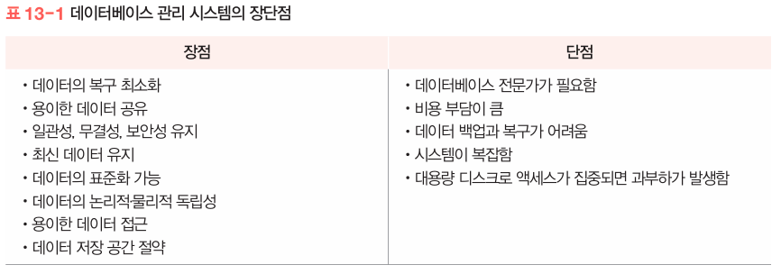
02. 데이터베이스 관리 시스템
데이터베이스 관리 시스템
DataBase Management System, DBMS
데이터베이스를 관리하는 소프트웨어
다수의 사용자와 데이터베이스 사이에서 사용자의 요구에 따라 정보를 생성하는 역할

Slide 7
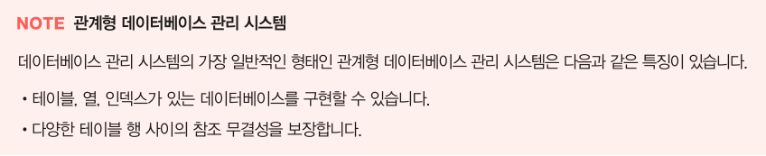
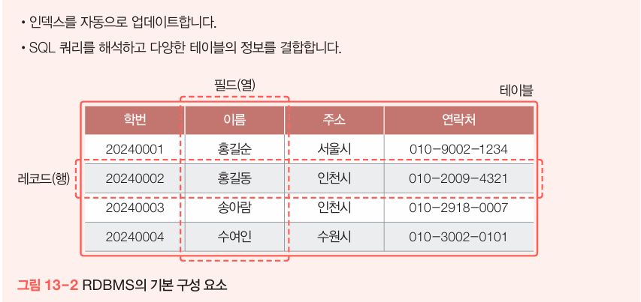
03. MySQL
MySQL
전 세계적으로 가장 널리 사용되고 있는 오픈소스 관계형 데이터베이스 관리 시스템

Slide 8
03. MySQL
MySQL의 특징
오픈소스 라이선스에 따라 배포되므로 무료로 사용할 수 있습니다.
그 자체로 매우 강력한 프로그램으로서 가장 비싸고 강력한 데이터베이스 패키지의 기능 중 상당 부분을 처리합니다.
UNIX 또는 Linux, Microsoft Windows, Apple Mac OS X 등을 포함한 광범위한 운영 체제 에서 실행됩니다.
잘 알려진 SQL 데이터 언어의 표준 형식을 사용합니다.
PHP, 펄(Perl), C, C++, 자바 등 많은 언어로 운영되고 있습니다.
웹 개발에서 가장 높이 평가되는 PHP에 매우 친숙합니다.
매우 빠르게 작동하며 대용량 데이터 세트로도 잘 작동합니다.

Slide 9
03. MySQL
MySQL의 특징
테이블의 기본 파일 크기 제한은 4GB이지만 운영체제에서 처리하는 경우 이론적인 제한인 800만 TB까지 늘릴 수 있습 니다.
사용자 정의가 가능합니다.
오픈소스 GPL 라이선스를 통해 프로그래머는 자신의 특정 환경에 맞게 MySQL 소프트웨어를 수정할 수 있습니다.

Slide 10
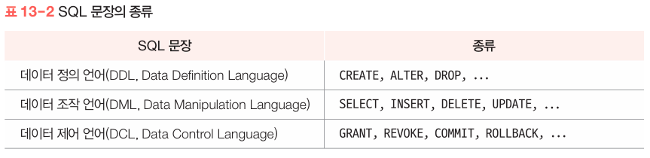
03. MySQL
MySQL 기본 명령어

Slide 11
Section 02
phpMyAdmin과
MySQL 연동

Slide 12
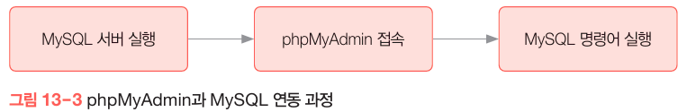
01. phpMyAdmin
phpMyAdmin
데이터베이스 관리 시스템과 연동하여 데이터베이스를 직접 제어할 수 있도록 제공하는 웹 페이지
데이터베이스 관리 시스템과 커넥터를 통해 쿼리문을 작성하고 수행할 수 있음

Slide 13
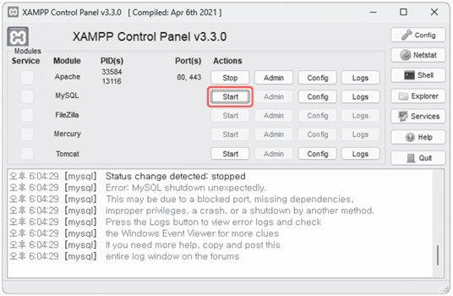
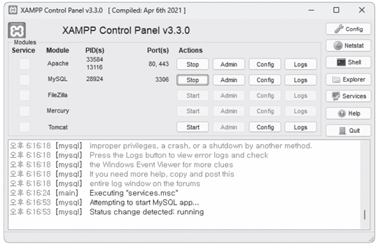
02. MySQL 서버 실행하기
예제 13-1
MySQL 서버 실행하기

Slide 14
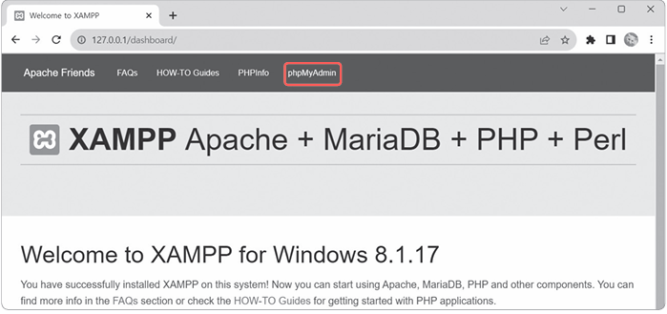
03. phpMyAdmin에 접속하기
http://localhost
예제 13-2
phpMyAdmin 접속하기

Slide 15
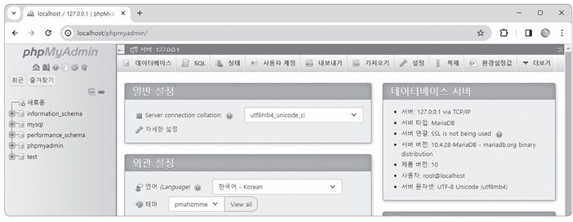
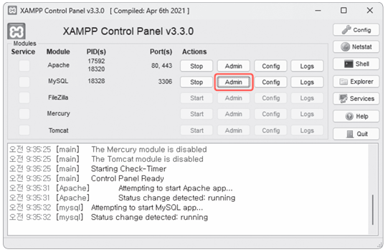
03. phpMyAdmin에 접속하기
‘http://localhost/phpMyAdmin’

Slide 16
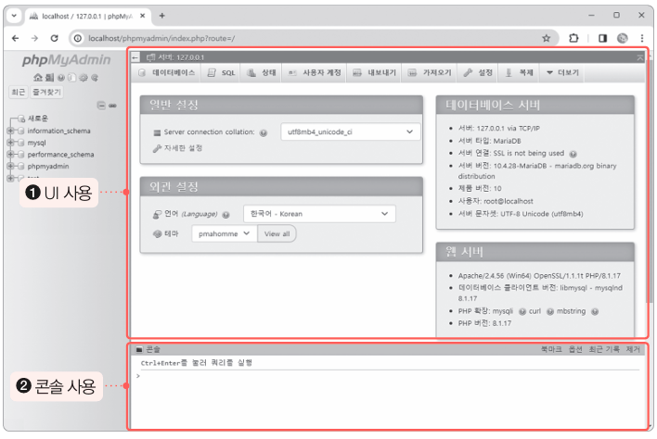
04. MySQL 명령어 실행하기
MySQL 명령어 실행하기

Slide 17
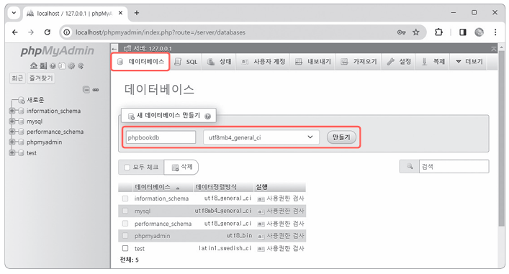
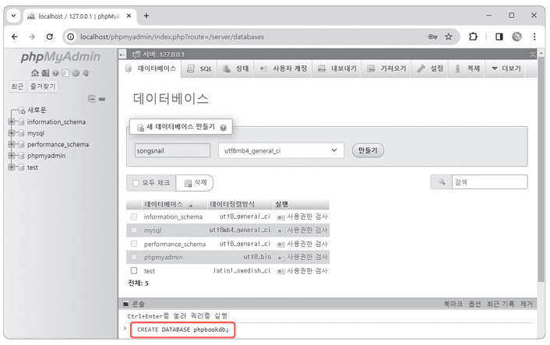
04. MySQL 명령어 실행하기
1.
예제 13-3
데이터베이스 생성하기

Slide 18
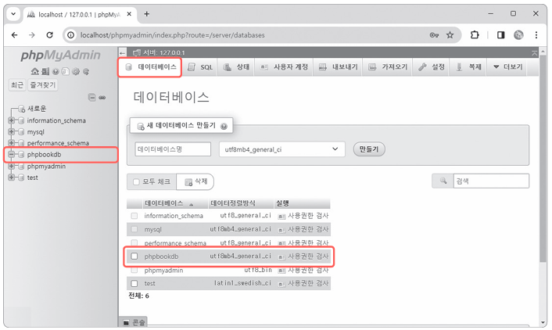
04. MySQL 명령어 실행하기

Slide 19
Section 03
데이터 정의 명령어

Slide 20
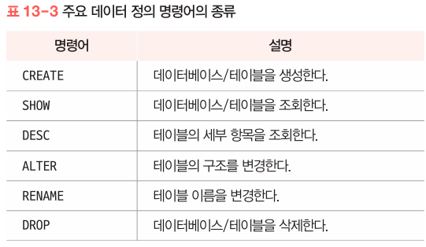
00. 데이터 정의 명령어
데이터 정의 명령어
데이터베이스나 테이블을 생성하고 변경·관리하는 명령어
데이터베이스나 테이블의 데이터 구조를 정의하는 언어

Slide 21
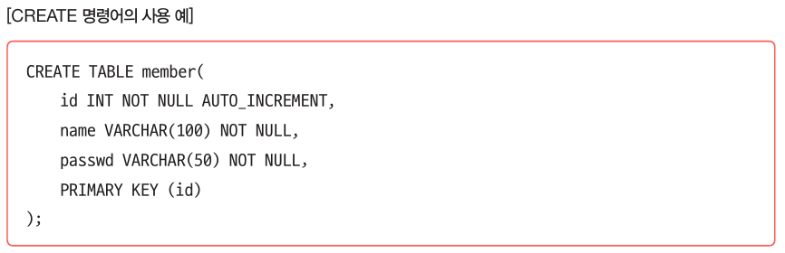
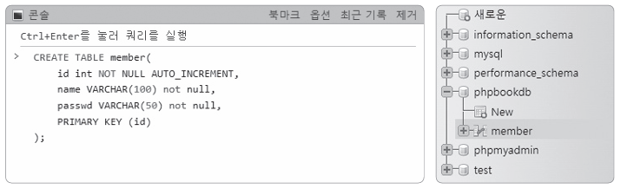
01. 테이블 생성하기
테이블 생성하기

Slide 22
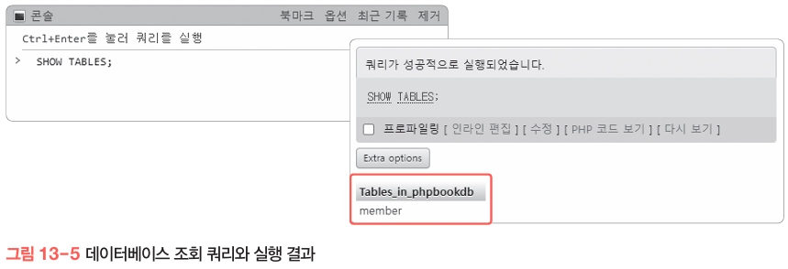
02. 테이블 조회하기
테이블 조회하기

Slide 23
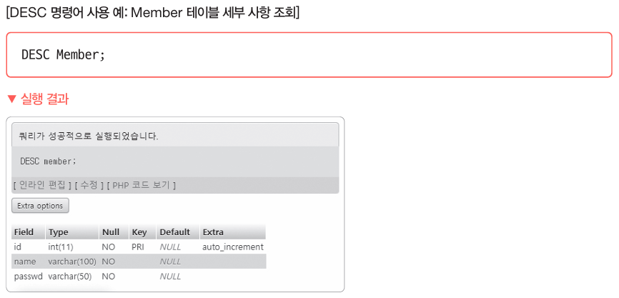
02. 테이블 조회하기
테이블 세부 사항 조회하기

Slide 24
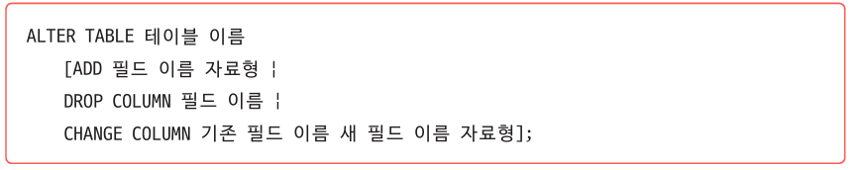
03. 테이블 구조 변경하기
테이블 구조 변경하기

Slide 25
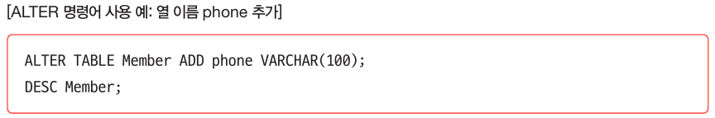
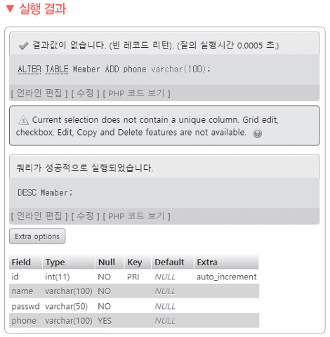
03. 테이블 구조 변경하기
기존 테이블에 열을 추가하는 경우

Slide 26
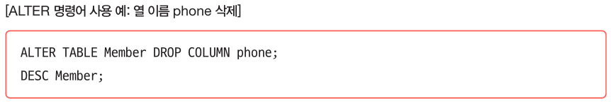
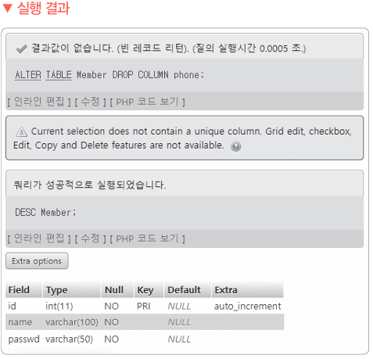
03. 테이블 구조 변경하기
기존 테이블의 열을 삭제하는 경우

Slide 27
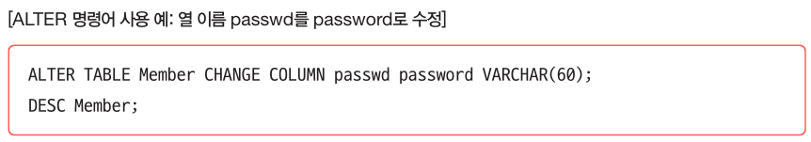
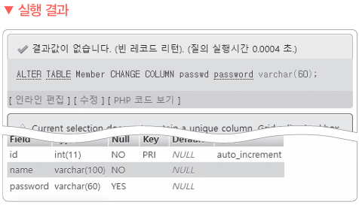
03. 테이블 구조 변경하기
기존 테이블의 열 이름을 수정하는

Slide 28
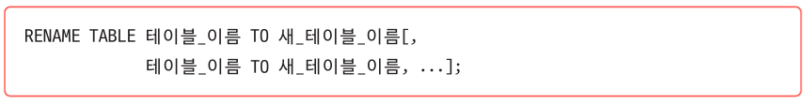
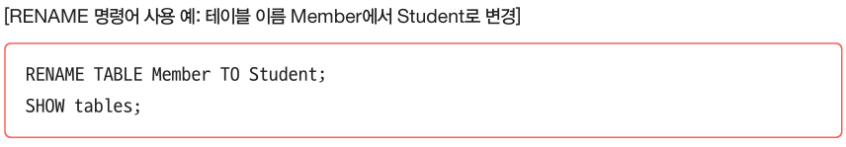
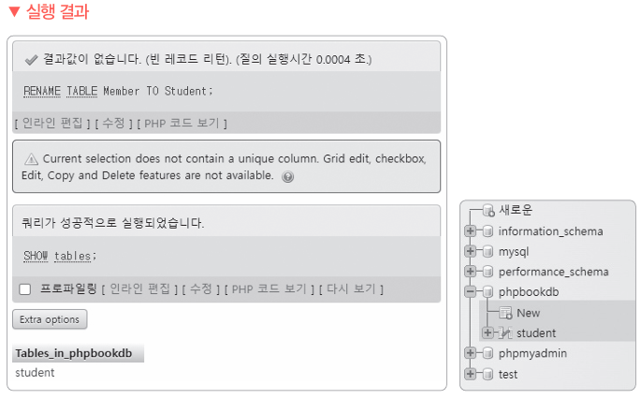
04. 테이블 이름 변경하기
테이블 이름 변경하기

Slide 29
Section 04
데이터 조작 명령어

Slide 30
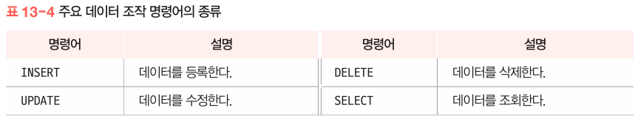
00. 데이터 조작 명령어
데이터 조작 명령어(Data Manipulation Language)
사용자가 적절한 데이터 모델로 구성된 데이터에 접근하거나 데이터를 조작할 수 있도록 하는 언어

Slide 31
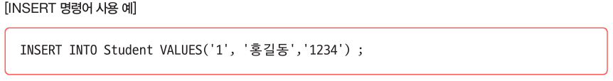
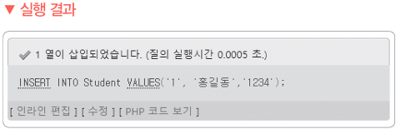
01. 데이터 등록하기
데이터 등록하기

Slide 32
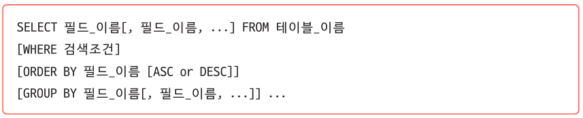
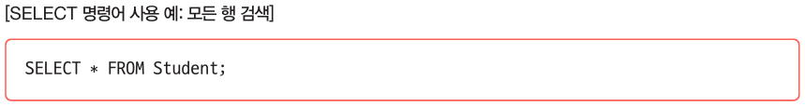
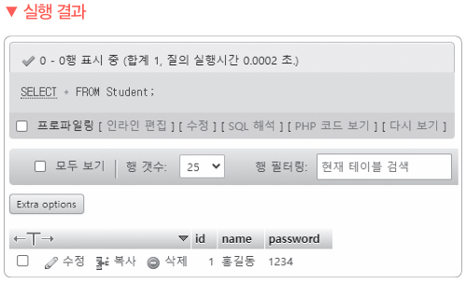
02. 데이터 조회하기
데이터 조회하기

Slide 33
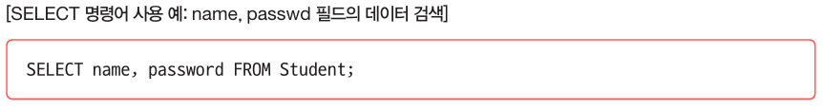
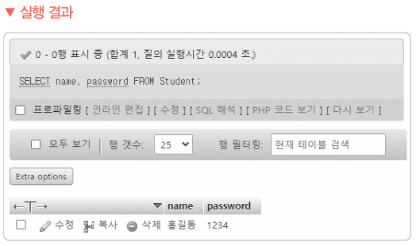
02. 데이터 조회하기
데이터 조회하기

Slide 34
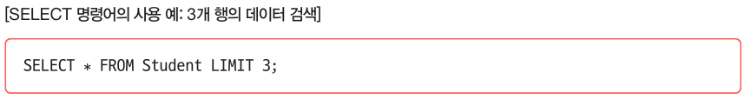
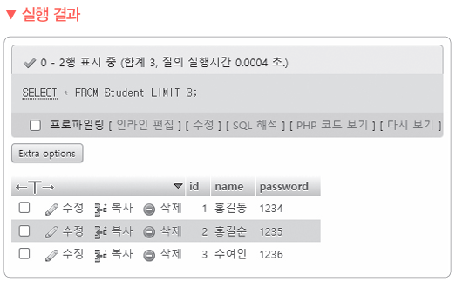
02. 데이터 조회하기
데이터 조회하기

Slide 35
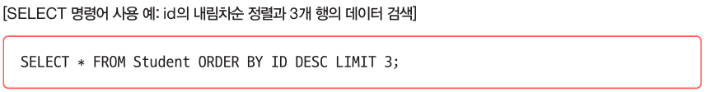
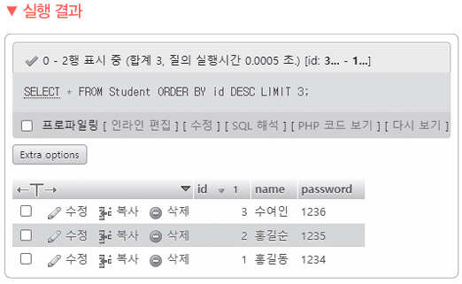
02. 데이터 조회하기
데이터 조회하기

Slide 36
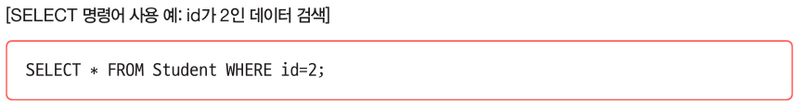
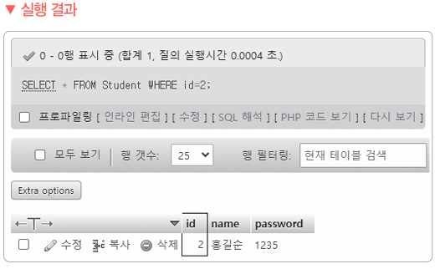
02. 데이터 조회하기
데이터 조회하기

Slide 37
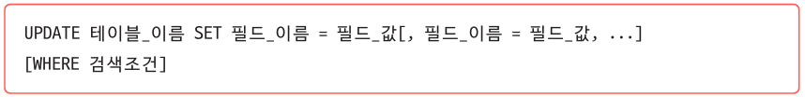
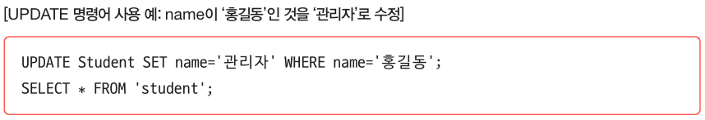
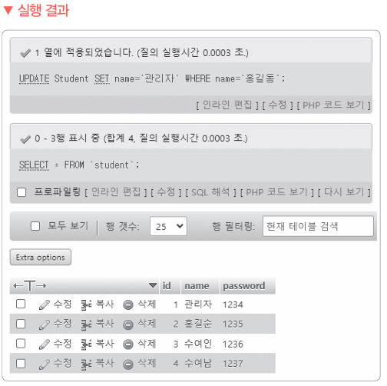
03. 데이터 수정하기
데이터 수정하기

Slide 38
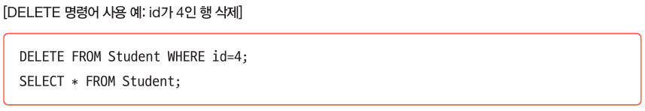
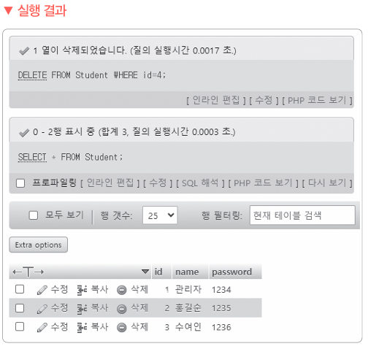
04. 데이터 삭제하기
데이터 삭제하기

Slide 39
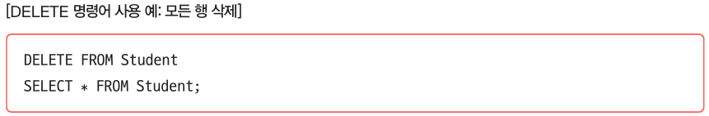

04. 데이터 삭제하기
데이터 삭제하기

Slide 40
Section 05
[북마켓]
도서 관리 테이블 생성 및 도서 등록하기

Slide 41

05. [북마켓] 도서 관리 테이블 생성 및 도서 등록하기

Slide 42

예제 13-4 웹 쇼핑몰의 데이터베이스 연동하기
1. Apache 웹 서버 실행하기:
XAMPP 컨트롤 패널 화면에서 MySQL 항목을 클릭 ‘MySQL’ 글자의 배경이 초록색으로 변경되고 버튼으로 변경

Slide 43

예제 13-4 웹 쇼핑몰의 데이터베이스 연동하기
2. 데이터베이스 생성하기:
phpMyAdmin 웹 페이지에 접속하여 bookmarketdb이라는 데이터베이스 생성

Slide 44

예제 13-5 웹 쇼핑몰의 도서 관리 테이블 만들기
1. 도서 관리 테이블 생성하기
book 테이블을 생성하기 위해 다음과 같이 작성

Slide 45

예제 13-5 웹 쇼핑몰의 도서 관리 테이블 만들기

Slide 46


예제 13-5 웹 쇼핑몰의 도서 관리 테이블 만들기

Slide 47

예제 13-5 웹 쇼핑몰의 도서 관리 테이블 만들기
2. 실행 결과 확인하기
phpMyAdmin의 왼쪽 메뉴에서 bookmarketdb 데이터베이스 하위의 book 테이블을 선택하여 실행 결과를 확인

Slide 48

예제 13-6 웹 쇼핑몰의 도서 등록하기
1. 도서 목록 삽입하기
book 테이블의 도서 정보를 저장하기 위해 다음과 같이 작성

Slide 49

예제 13-6 웹 쇼핑몰의 도서 등록하기

Slide 50

예제 13-6 웹 쇼핑몰의 도서 등록하기

Slide 51

예제 13-6 웹 쇼핑몰의 도서 등록하기
2. 실행 결과 확인하기
phpMyAdmin의 왼쪽 메뉴에서 bookmarketdb 데이터베이스 하위의 book 테이블을 선택하여 실행 결과 확인

